Slide 1

Software de preparación, procesado y análisis de datos de la EPA
Proyecto Fin de Carrera
José Saúco Delgado
Directores
Dña. Elisa Guerrero Vázquez
Don Andrés Yáñez Escolano

Slide 2

Contenidos
Motivo del Proyecto
EPA
Objetivos
Planificación
Metodología
Etapas
Presupuesto
Desarrollo
Framework Shiny
Interfaz
Tecnologías
Demostración
Conclusiones
Motivo del proyecto
Planificación
Desarrollo del proyecto
Demostración
Conclusiones
Software de preparación, procesado y análisis de datos de la EPA | 2

Slide 3
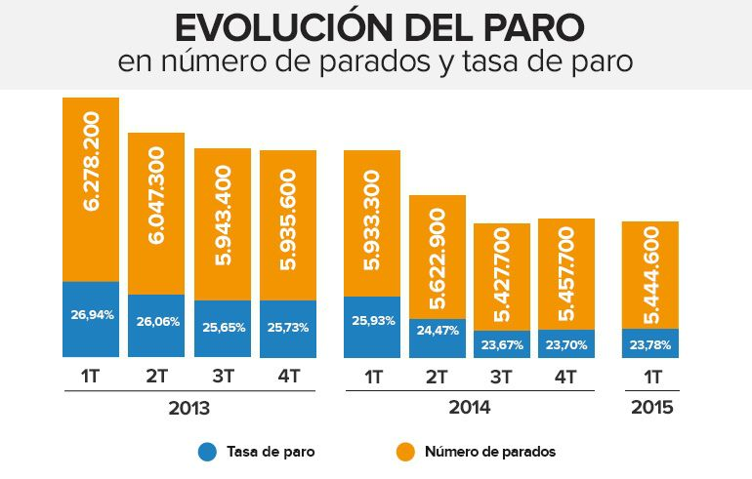
Encuesta de población activa
Motivo del Proyecto
EPA
Objetivos
Planificación
Metodología
Etapas
Presupuesto
Desarrollo
Framework Shiny
Interfaz
Tecnologías
Demostración
Conclusiones
Software de preparación, procesado y análisis de datos de la EPA | 3

Slide 4
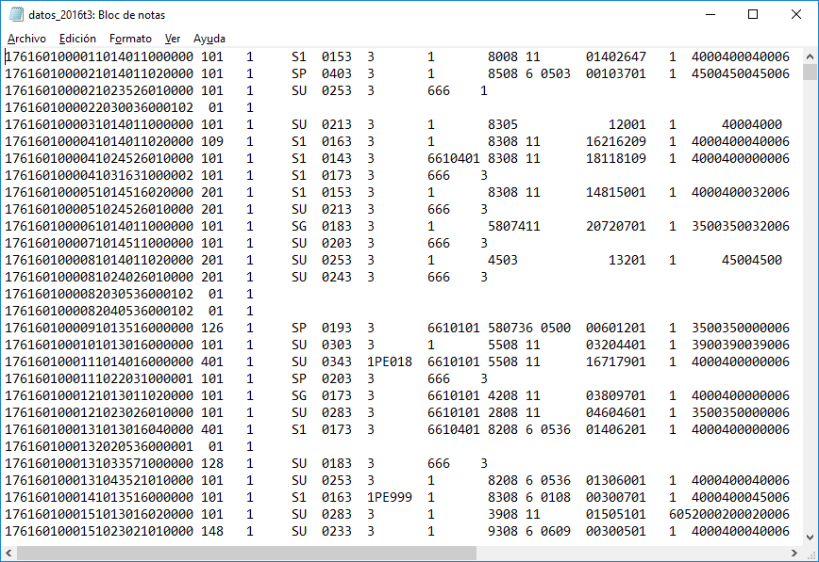
Encuesta de población activa
Motivo del Proyecto
EPA
Objetivos
Planificación
Metodología
Etapas
Presupuesto
Desarrollo
Framework Shiny
Interfaz
Tecnologías
Demostración
Conclusiones
Software de preparación, procesado y análisis de datos de la EPA | 4

Slide 5
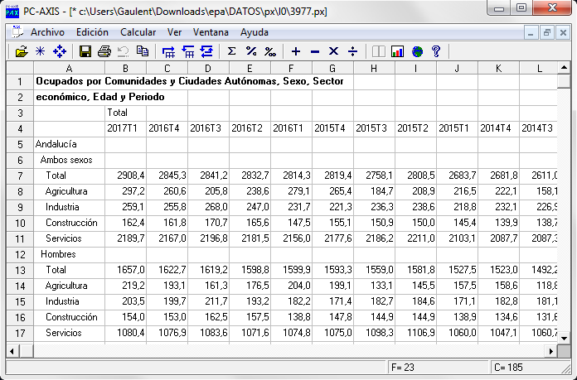
Encuesta de población activa
Motivo del Proyecto
EPA
Objetivos
Planificación
Metodología
Etapas
Presupuesto
Desarrollo
Framework Shiny
Interfaz
Tecnologías
Demostración
Conclusiones
Software de preparación, procesado y análisis de datos de la EPA | 5

Slide 6
Objetivos
Motivo del Proyecto
EPA
Objetivos
Planificación
Metodología
Etapas
Presupuesto
Desarrollo
Framework Shiny
Interfaz
Tecnologías
Demostración
Conclusiones
Desarrollo de una herramienta que sirva como soporte para:
Interpretar, almacenar, procesar y normalizar los datos
Análisis exploratorio sobre los datos recogidos
Aplicación de técnicas de aprendizaje computacional no supervisado, como clustering o reglas de asociación.
Generación de informes
Base de datos actualizable con la información trimestral de cada ejercicio, obtenida del repositorio oficial de la EPA.
Interfaz de usuario debe ser atractiva, visual y amigable.
Basada en un entorno web.
Software de preparación, procesado y análisis de datos de la EPA | 6

Slide 7
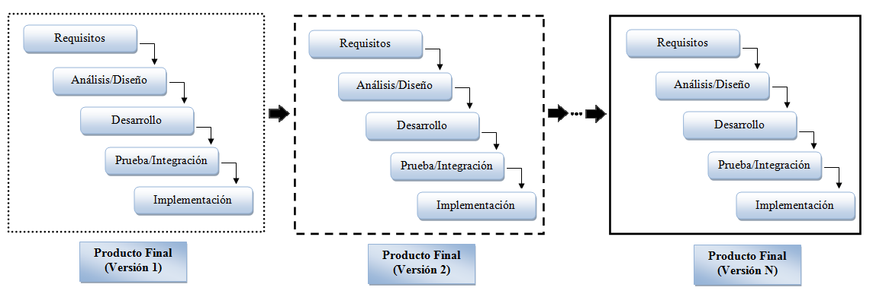
Metodología de desarrollo
Motivo del Proyecto
EPA
Objetivos
Planificación
Metodología
Etapas
Presupuesto
Desarrollo
Framework Shiny
Interfaz
Tecnologías
Demostración
Conclusiones
Software de preparación, procesado y análisis de datos de la EPA | 7

Slide 8
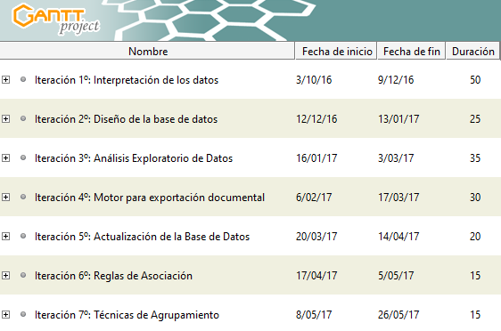
ETAPAS DE DESARROLLO
Motivo del Proyecto
EPA
Objetivos
Planificación
Metodología
Etapas
Presupuesto
Desarrollo
Framework Shiny
Interfaz
Tecnologías
Demostración
Conclusiones
Software de preparación, procesado y análisis de datos de la EPA | 8

Slide 9
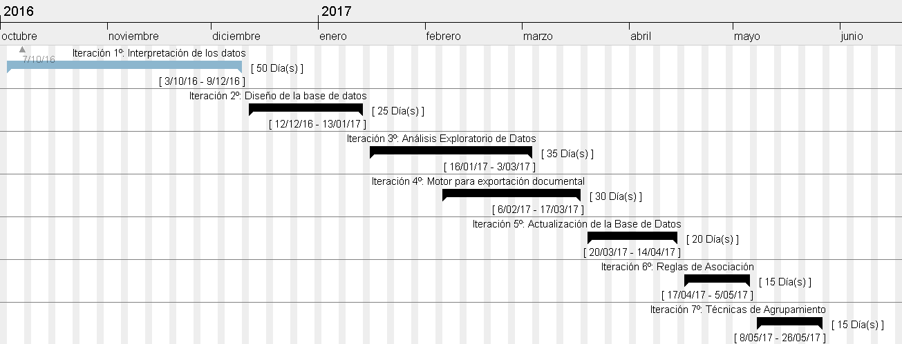
ETAPAS DE DESARROLLO
Motivo del Proyecto
EPA
Objetivos
Planificación
Metodología
Etapas
Presupuesto
Desarrollo
Framework Shiny
Interfaz
Tecnologías
Demostración
Conclusiones
Software de preparación, procesado y análisis de datos de la EPA | 9

Slide 10
PRESUPUESTO
Motivo del Proyecto
EPA
Objetivos
Planificación
Metodología
Etapas
Presupuesto
Desarrollo
Framework Shiny
Interfaz
Tecnologías
Demostración
Conclusiones
Tareas | Coste estimado (euros)
Análisis | 984,10 €
Codificación, diseño y pruebas | 4.934,3 €
Infraestructura | 1.200 €
Gastos indirectos (10% total) | 591,84 €
Total | 7.710,24 €
Software de preparación, procesado y análisis de datos de la EPA | 10

Slide 11
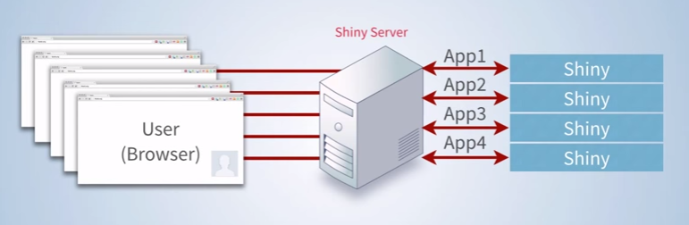
SHINY - Cliente-Servidor
Motivo del Proyecto
EPA
Objetivos
Planificación
Metodología
Etapas
Presupuesto
Desarrollo
Framework Shiny
Interfaz
Tecnologías
Demostración
Conclusiones
Software de preparación, procesado y análisis de datos de la EPA | 11

Slide 12
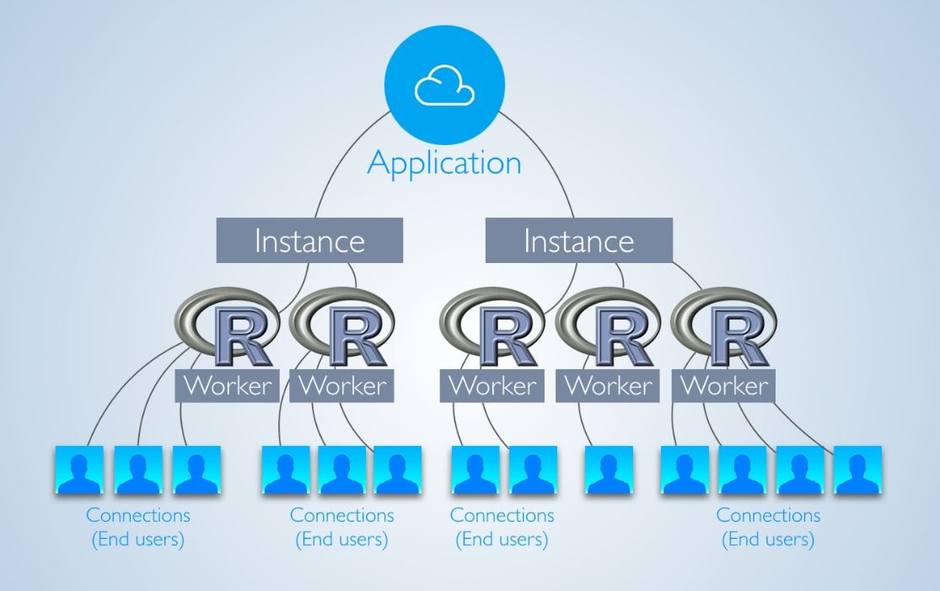
SHINY - GESTION DE SESIONES
Motivo del Proyecto
EPA
Objetivos
Planificación
Metodología
Etapas
Presupuesto
Desarrollo
Framework Shiny
Interfaz
Tecnologías
Demostración
Conclusiones
Software de preparación, procesado y análisis de datos de la EPA | 12

Slide 13
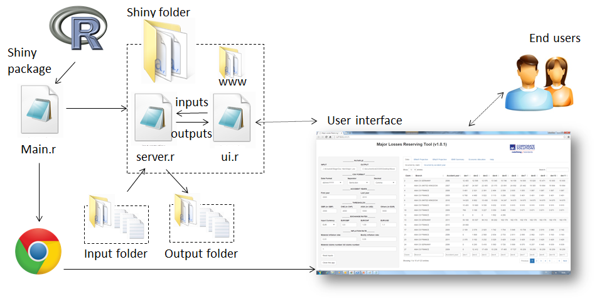
Shiny - ESTRUCTURA
Motivo del Proyecto
EPA
Objetivos
Planificación
Metodología
Etapas
Presupuesto
Desarrollo
Framework Shiny
Interfaz
Tecnologías
Demostración
Conclusiones
Software de preparación, procesado y análisis de datos de la EPA | 13

Slide 14
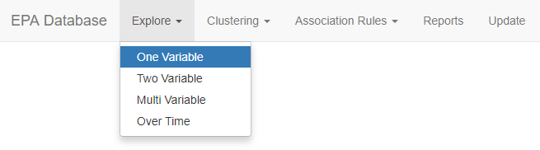
INTERFAZ VISUAL
Motivo del Proyecto
EPA
Objetivos
Planificación
Metodología
Etapas
Presupuesto
Desarrollo
Framework Shiny
Interfaz
Tecnologías
Demostración
Conclusiones
Software de preparación, procesado y análisis de datos de la EPA | 14

Slide 15
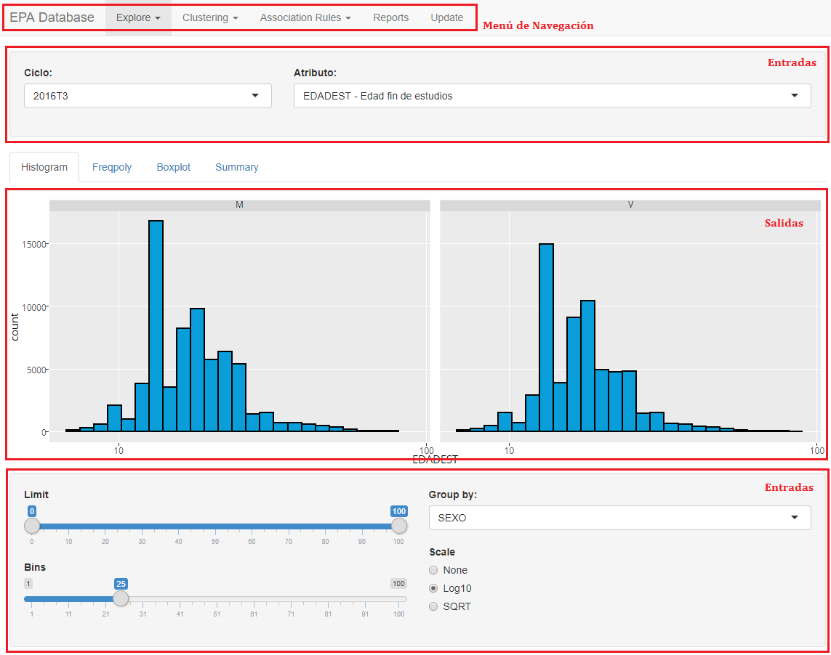
INTERFAZ VISUAL
Motivo del Proyecto
EPA
Objetivos
Planificación
Metodología
Etapas
Presupuesto
Desarrollo
Framework Shiny
Interfaz
Tecnologías
Demostración
Conclusiones
Software de preparación, procesado y análisis de datos de la EPA | 15

Slide 16

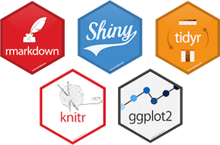



TECNOLOGIAS UTILIZADAS
Motivo del Proyecto
EPA
Objetivos
Planificación
Metodología
Etapas
Presupuesto
Desarrollo
Framework Shiny
Interfaz
Tecnologías
Demostración
Conclusiones
Lenguaje de programación para análisis estadístico
Varios paquetes extensiones del Lenguaje R
Entorno de desarrollo diseñado para su uso con R
Sistema de gestión de base de datos
Sistema de control de configuración
Software de preparación, procesado y análisis de datos de la EPA | 16

Slide 17
DEMOSTRACIÓN
Motivo del Proyecto
EPA
Objetivos
Planificación
Metodología
Etapas
Presupuesto
Desarrollo
Framework Shiny
Interfaz
Tecnologías
Demostración
Conclusiones
Software de preparación, procesado y análisis de datos de la EPA | 17

Slide 18
Objetivos Cumplidos
Motivo del Proyecto
EPA
Objetivos
Planificación
Metodología
Etapas
Presupuesto
Desarrollo
Framework Shiny
Interfaz
Tecnologías
Demostración
Conclusiones
Soporte al análisis de datos sobre los datos extraídos de la EPA
Incluir ciertas capacidades de minería de datos
Interfaz realmente simple de usar y manipular
Adicionalmente
Generación de informes
Actualización automática de los datos
Software de preparación, procesado y análisis de datos de la EPA | 18

Slide 19
Ampliaciones Futuras
Motivo del Proyecto
EPA
Objetivos
Planificación
Metodología
Etapas
Presupuesto
Desarrollo
Framework Shiny
Interfaz
Tecnologías
Demostración
Conclusiones
Generalizar a otras fuentes de datos
Inclusión de otros algoritmos de aprendizaje máquina
Inclusión de más tipos de informes
Sistema de gestión de usuarios
Gestión de proceso en paralelo
Software de preparación, procesado y análisis de datos de la EPA | 19

Slide 20
Valoración Personal
Motivo del Proyecto
EPA
Objetivos
Planificación
Metodología
Etapas
Presupuesto
Desarrollo
Framework Shiny
Interfaz
Tecnologías
Demostración
Conclusiones
Descubrimiento y exploración de R y Shiny
Valor de la información
Aplicabilidad en el ámbito profesional
Satisfacción personal
Software de preparación, procesado y análisis de datos de la EPA | 20

Slide 21
Software de preparación, procesado y análisis de datos de la EPA
Proyecto Fin de Carrera
Elisa Guerrero Vázquez
Andrés Yáñez Escolano
José Saúco Delgado

Slide 22
BACKUPS

Slide 23
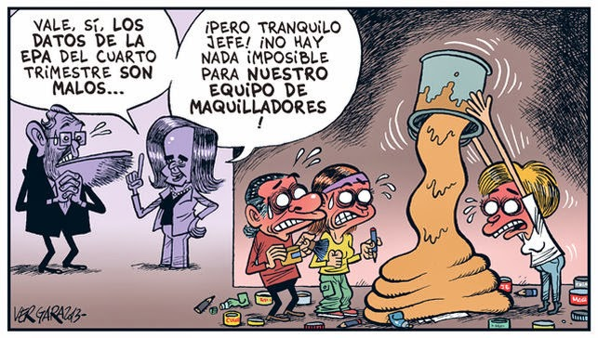
Encuesta de población activa
Software de preparación, procesado y análisis de datos de la EPA | 23

